Slide 1
Stable Diffusion with Dreambooth

Slide 2
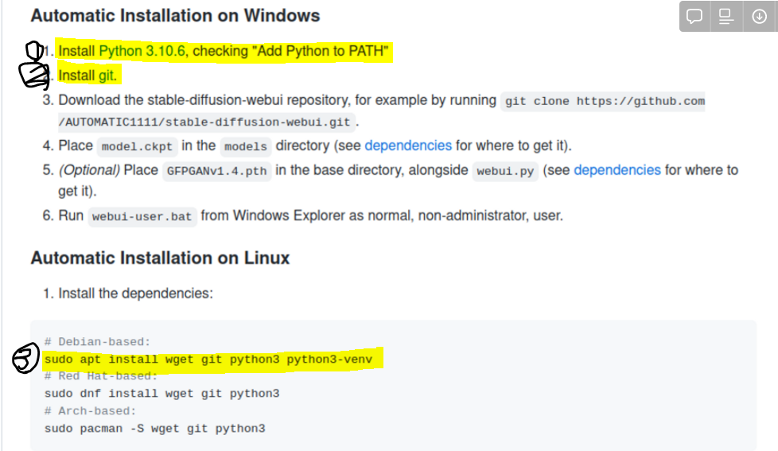
Install stable diffusion web ui in Linux
1, 2, 3 을 다 하면, stable diffusion web ui folder가 어딘가에 생성됨

Slide 3
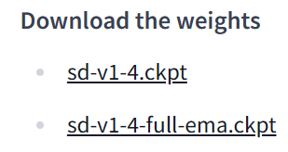
CompVis/stable-diffusion-v-1-4-original · Hugging Face
해당 링크로 들어가서 원하는 ckpt file을 받아서 설치
사진의 두 가지 중 하나를 받아도 되고
다른 버전을 다운받고 싶으면 hugging face site 검색창에 stable diffusion을 치면 관련 버전들이 나옴
Ckpt file이 다운 안되는 경우 : hugging face login을 해서 관련 약관에 동의한다.

Slide 4
Ckpt file을 다운 받아서, stable diffusion web ui folder -> models -> stable-diffusion folder 안에 넣어준다.
Command 창에서, ./webui.sh 입력하여 실행
stabilityai/stable-diffusion-2-base의 경우 webui로 실행시킬 때 config file인 yaml file이 별도로 필요하다.
https://www.Kaggle.com/datasets/amida168/stable-diffusion-v20-config-files?resource=download (v2- base config file)
Stablilityai/stable-diffusion-2의 경우도 config file이 필요. 해당 config file은
https://github.com/Stability-AI/stablediffusion/tree/main/configs/stable-diffusion
에서 v2-inference.yaml download
Yaml file은 다운받아서 stable-diffusion folder에 model과 같이 넣어준다. (model과 이름은 똑같이)

Slide 5
Configuration in ui
메모리 할당이 부족할 때 사용할 수 있는 방법이다.
Stable diffusion folde안에 webui-user.sh file이 존재하는데 이 file을 수정한다.
Webui-user.sh에 다음과 같은 조건 추가
export COMMANDLINE_ARGS="--lowvram —always-batch-cond-uncond --opt-split-attention”
vram을 적게 쓰는 명령어
관련 document
Command Line Arguments and Settings · AUTOMATIC1111/stable-diffusion-webui Wiki · GitHub

Slide 6
Install xformers
Web ui에 설치할 수 있는 기능 -> 얼굴 보정에 도움이 된다고 함.
Xformers · AUTOMATIC1111/stable-diffusion-webui Wiki · GitHub

Slide 7
관련 영상 및 사이트
https://velog.io/@hammerimpact/WebUI-%EA%B8%B0%EB%B3%B8-%EC%82%AC%EC%9A%A9%EB%B2%95-%EC%A0%95%EB%A6%AC#5-%EA%B0%81%EC%A2%85-%EC%97%90%EB%9F%AC-%EC%83%81%ED%99%A9%EC%97%90-%EB%8C%80%ED%95%9C-%EB%8C%80%EC%B2%98
https://arca.live/b/aiart/60216616
https://www.youtube.com/playlist?list=PLFVeAkAZmcZMpeuV2xWloIRImab43pFa_
https://medium.com/mlearning-ai/how-to-run-dreambooth-locally-a-step-by-step-gyu-88c028ab01a4

Slide 8
Training in Colab
기본적으로 stable diffusion web ui extension에 dreambooth가 존재하지만, 8GB VRAM을 가지고 있는 데스크탑으로 import가 안되기 때문에 colab으로 학습시킨 ckpt file을 다운받아서 가지고 온다.
DreamBooth_Stable_Diffusion.ipynb - Colaboratory (google.com)
Web ui에서 extension으로 다운받는 dreambooth가 해당 colab에서 사용하는 것과 동일함.

Slide 9
In colab
Hugginface token : hugging face login -> settings -> Access Tokens -> Write 용도로 token create -> 생성한 token copy 후 복사
Save_to_gdrive : 구글 드라이브랑 연동시켜서 run time이 끊겨도 ckpt file을 내 계정에 가지고 있을 수 있다.
Model_name : hugging face에서 제공하는 model을 사용 할 수 있다.
예시) runwayml/stable-diffusion-v1-5

Slide 10
Colab에 처음 들어갔을 때 나오는 zwx는 instance prompt -> 자유롭게 바꿀 수 있음.
training step은 train image X 200, 정규화 image는 train image X 10이 일반적으로 성능이 좋다.

Slide 11
Image modification
https://www.birme.net/
학습이 간편하게 resolution을 맞출 수 있다.

Slide 12
Prompt
https://lexica.art/

Slide 13
Practice 1

Slide 14
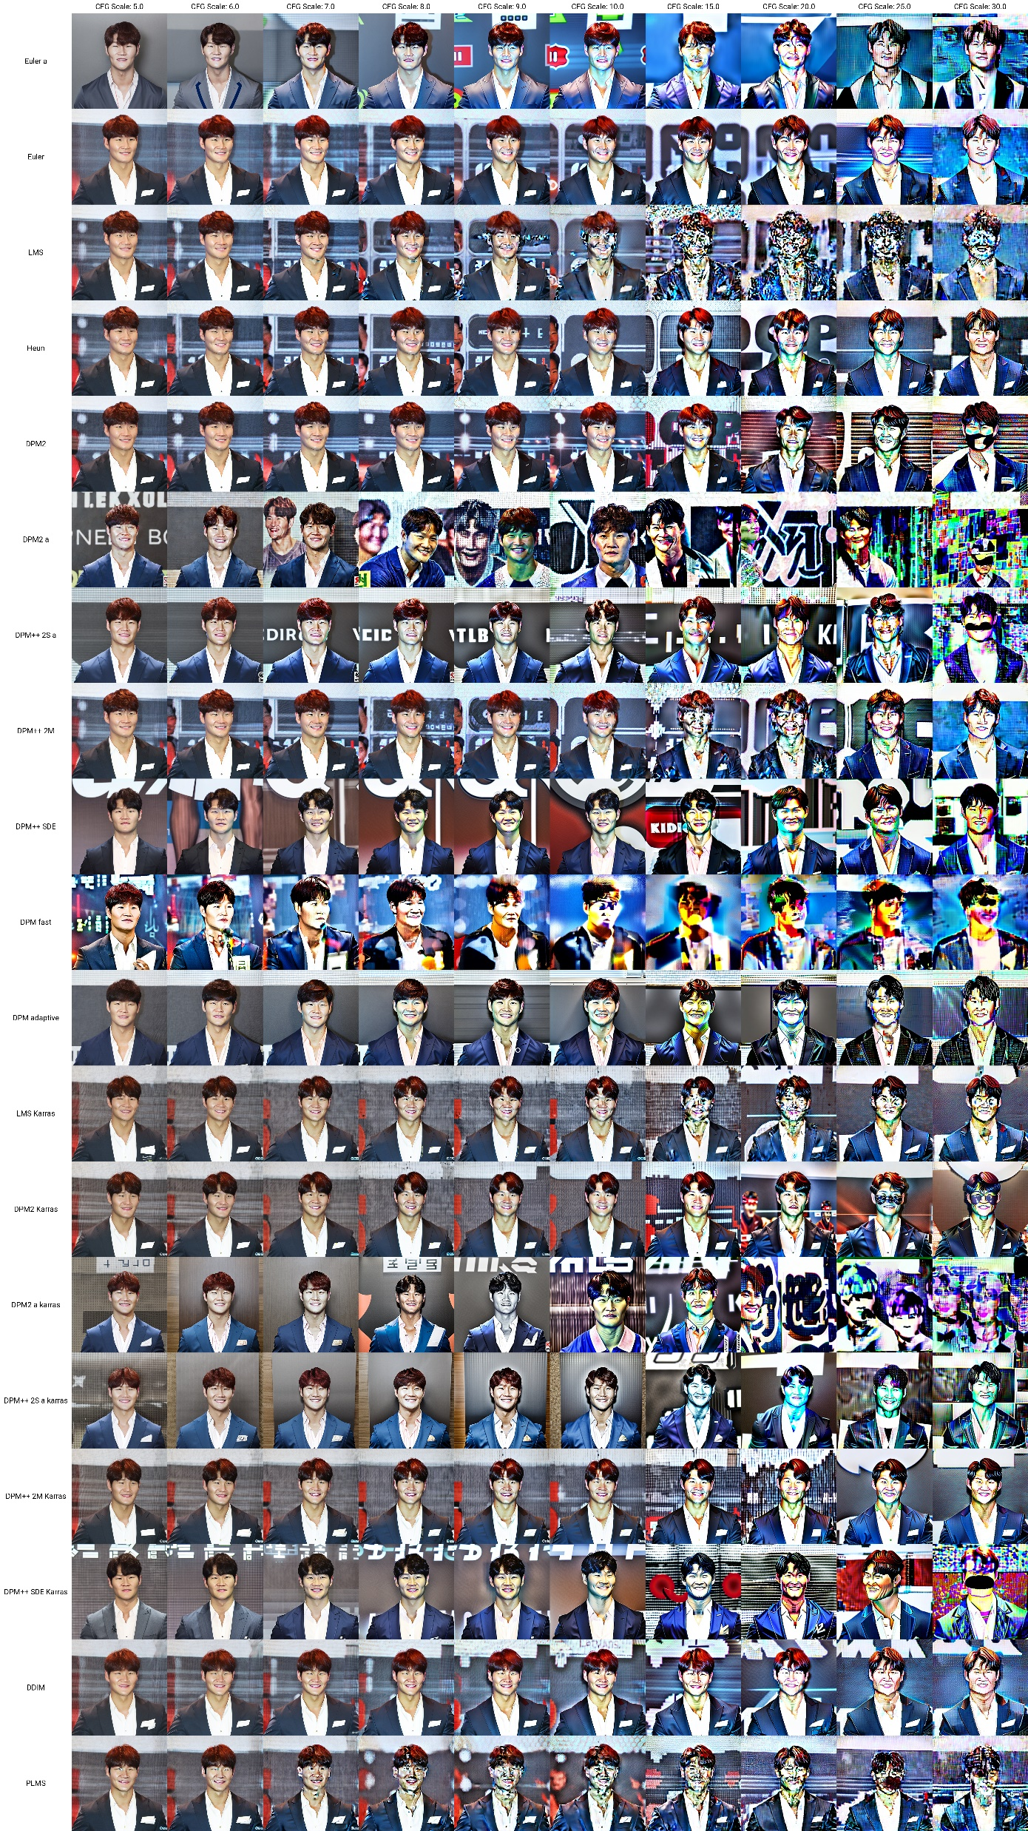
각 sampler와 CFG scale에 대해 출력
CFG scale이 크면, prompt로 입력한 output이 다양해 질 수 있지만, 반대로 이미지가 무너질 수 있다고 한다. 실제로도 그렇다는 걸 확인

Slide 15
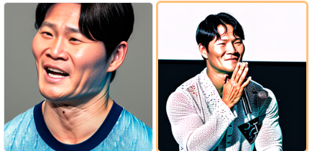
Output :
Overfitting이 일어남
원인 : 너무 많은 training step + 적은 정규화 사진 ( + class name)

Slide 16
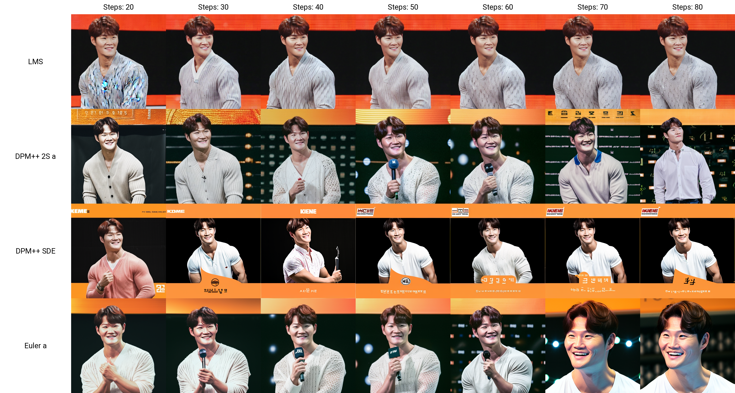
최대한 조정 : text prompt + 자세한 설명

Slide 17
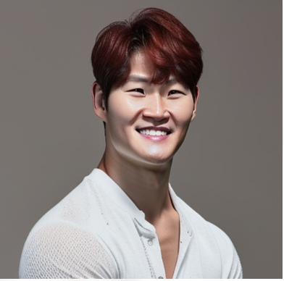
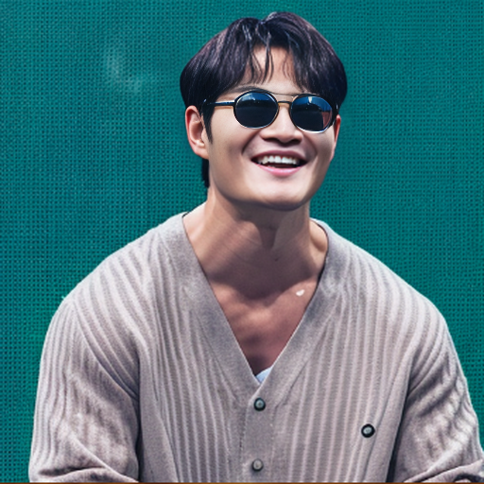
Output :
Inpaint 적용

Slide 18
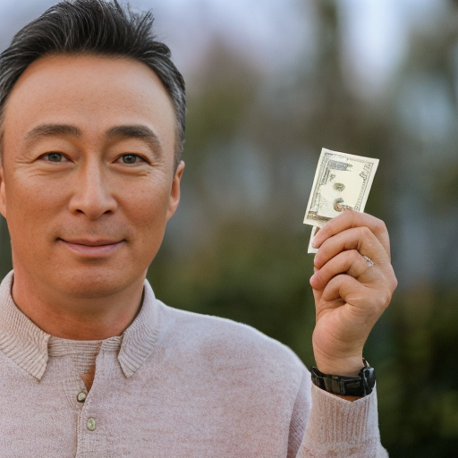
김종국의 실패 사례로 다시 학습
이번엔, 정규화 사진 100장 + 이성민 사진 12장
적은 data set이므로 training step을
1500정도로 잡아서 학습
<돈 다발을 들고 있는 이성민>

Slide 19
Practice 2

Slide 20
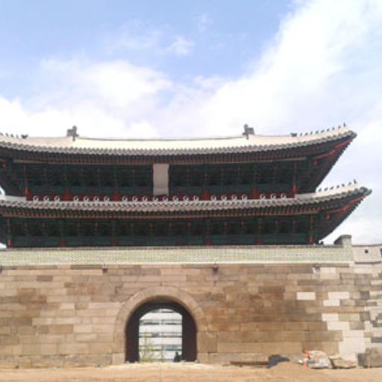
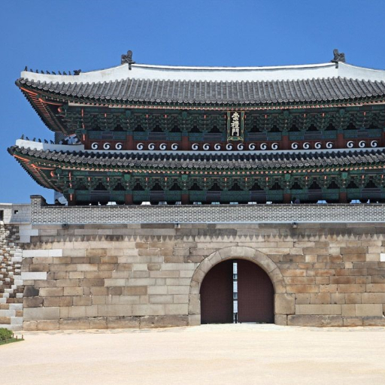
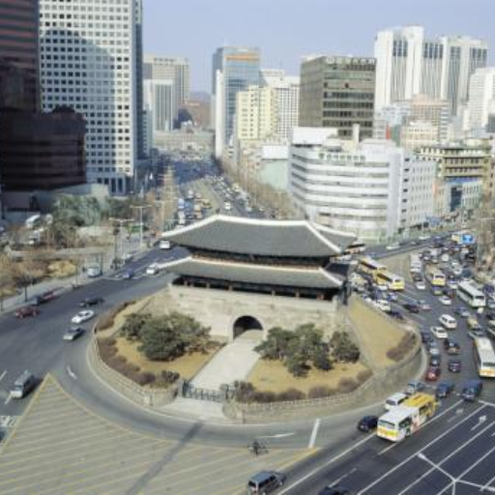
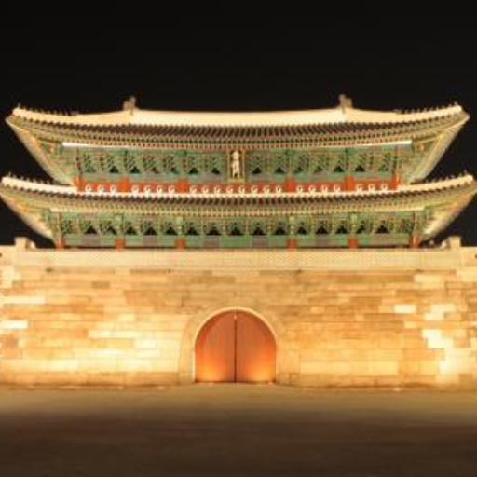
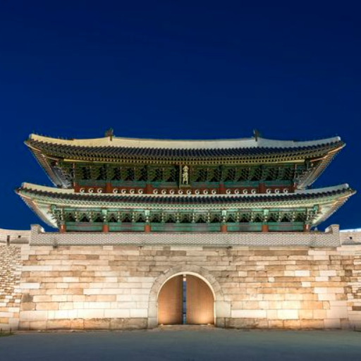
1. 숭례문

Slide 21
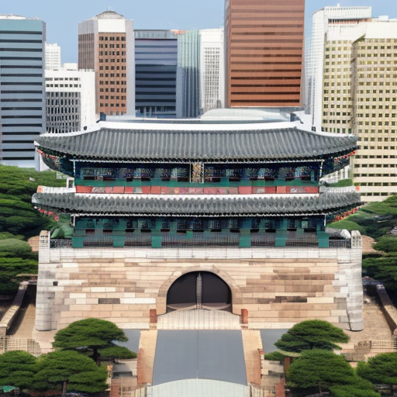
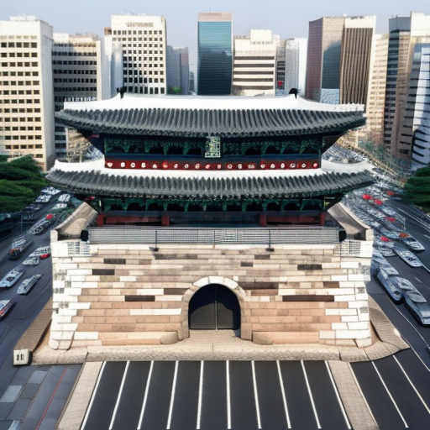
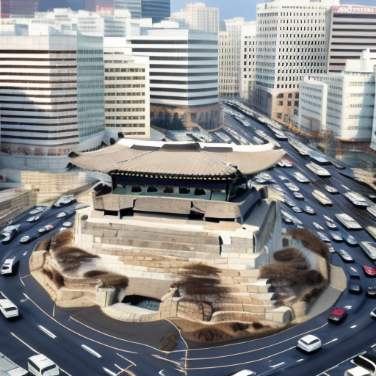

Slide 22

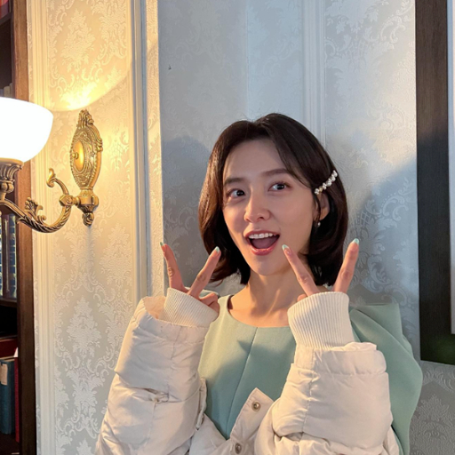
2. 박지현 (재벌집 막내아들 모현민) – 7장

Slide 23
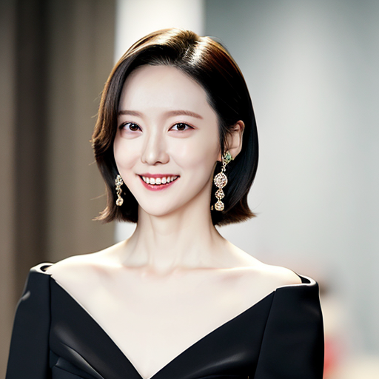
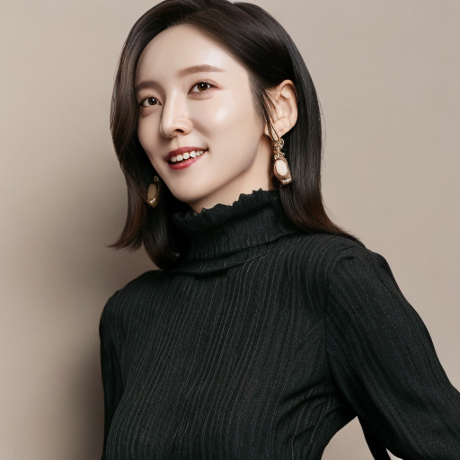
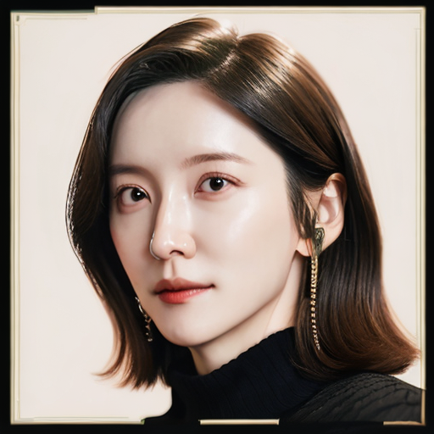
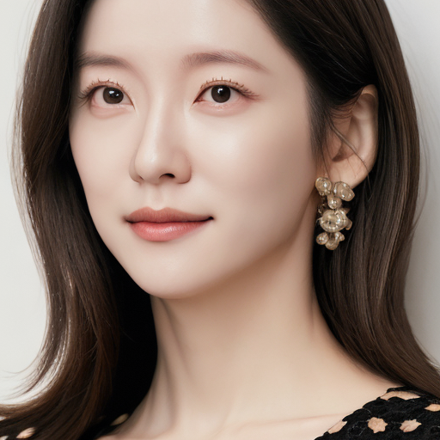

Slide 24
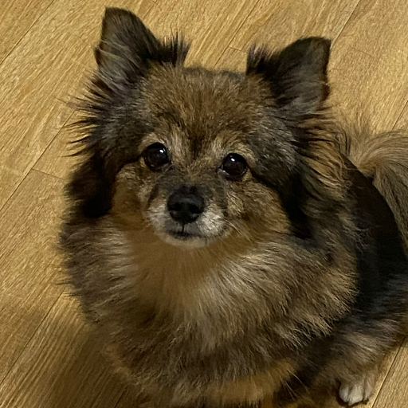
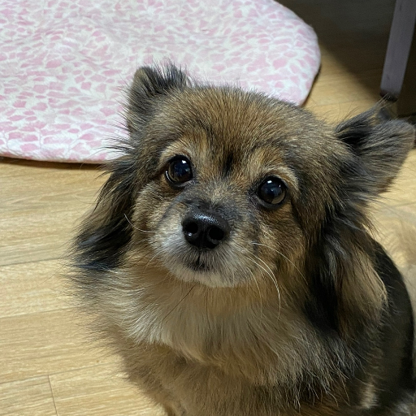
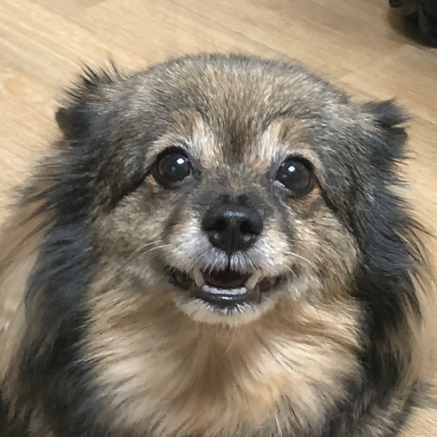
3. 강아지 – 12장

Slide 25
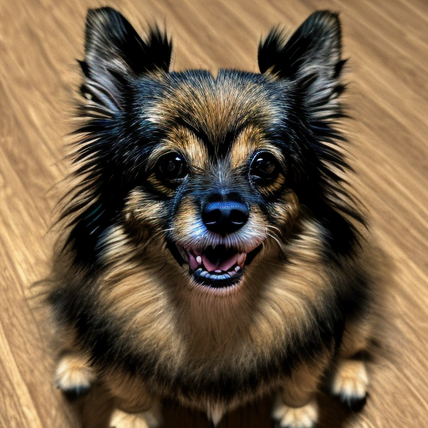
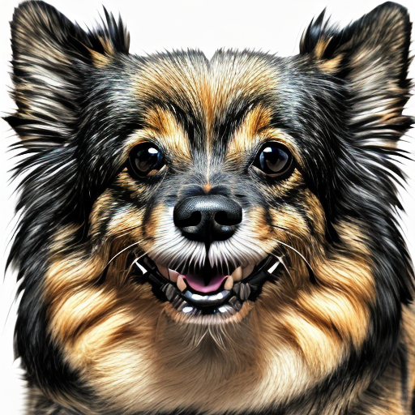

Slide 26
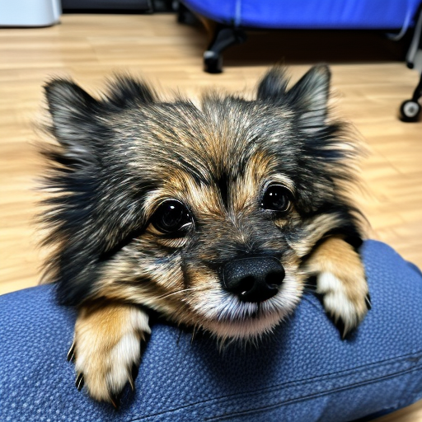
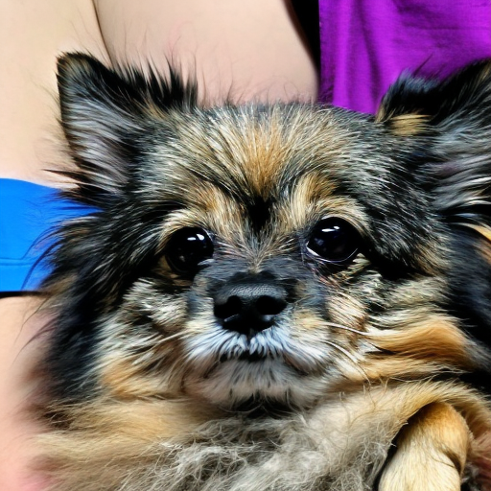

Slide 27
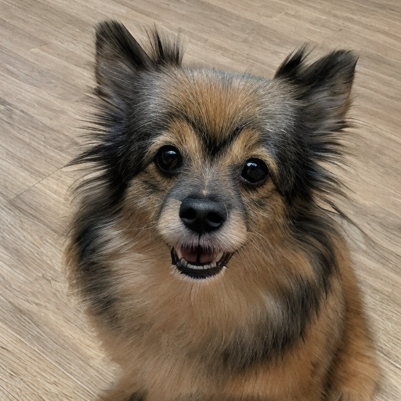
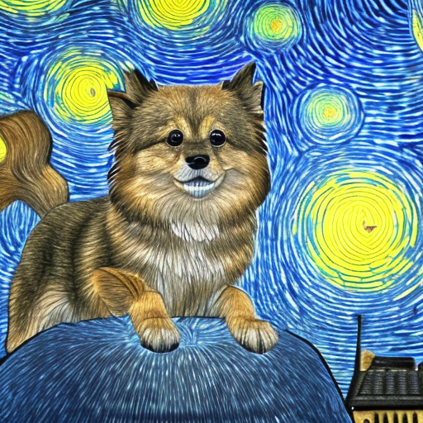

Slide 28
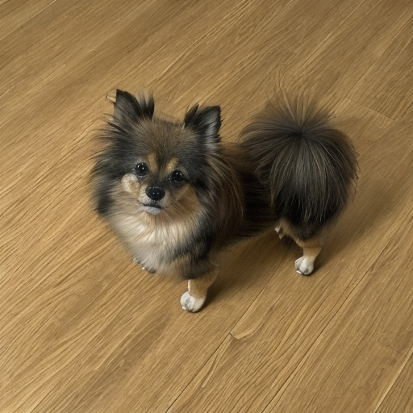
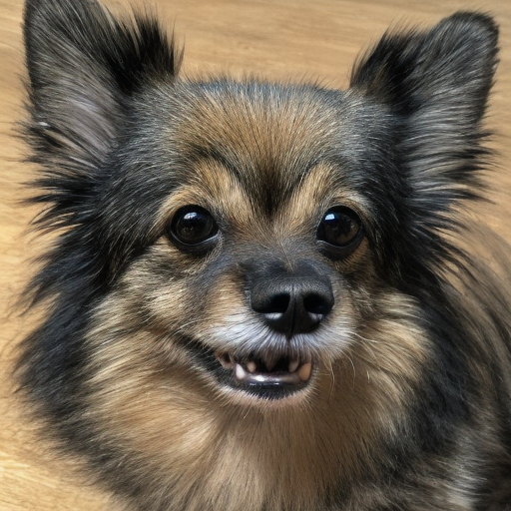

Slide 29
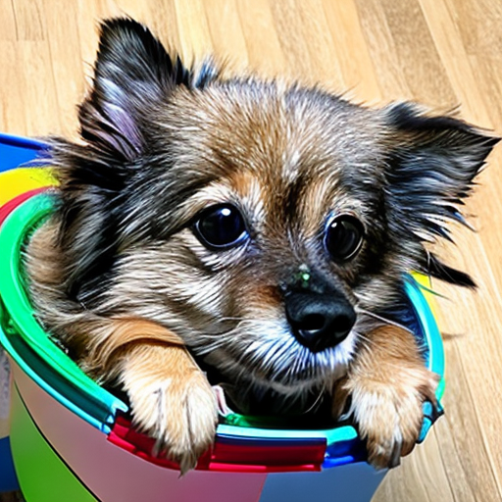
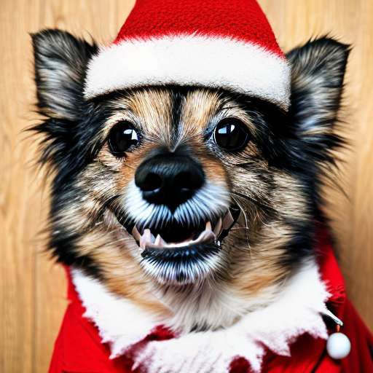

Slide 30
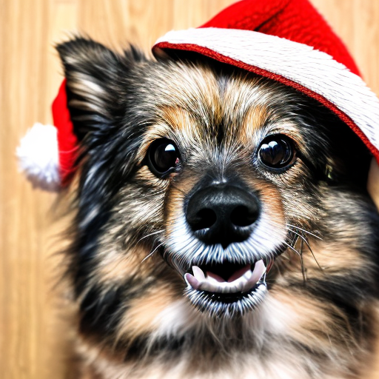
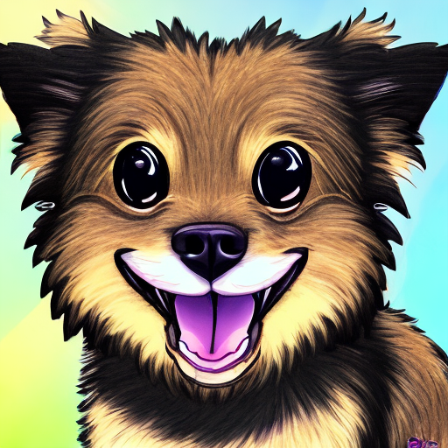

Slide 31
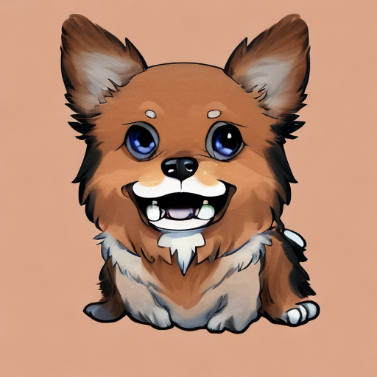
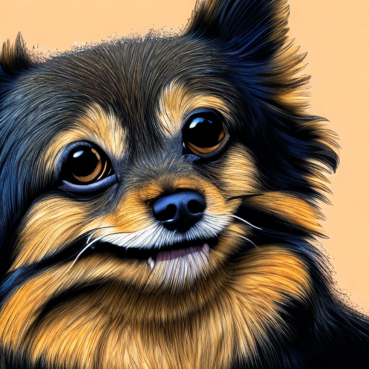

Slide 32
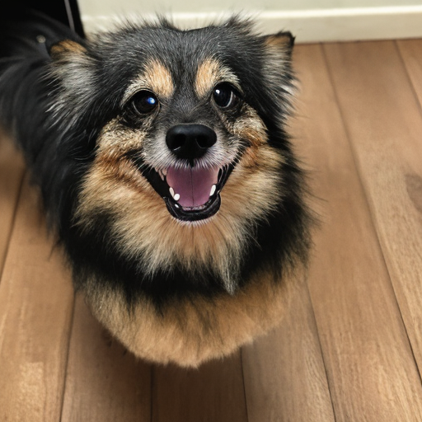
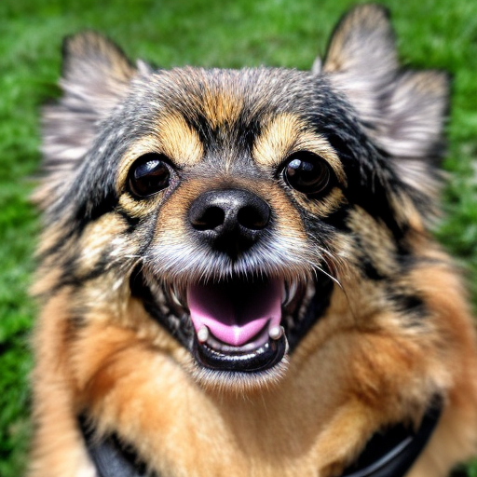

Slide 33
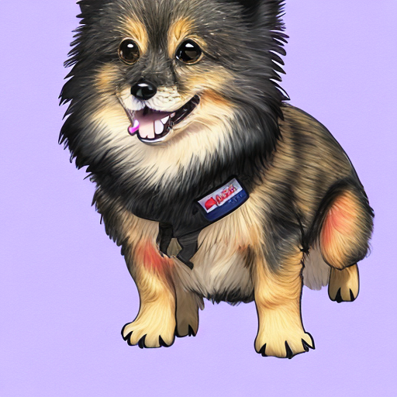
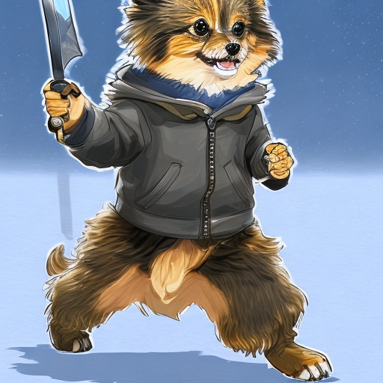

Slide 34
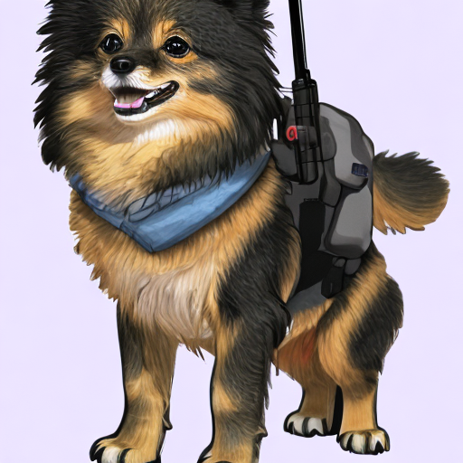
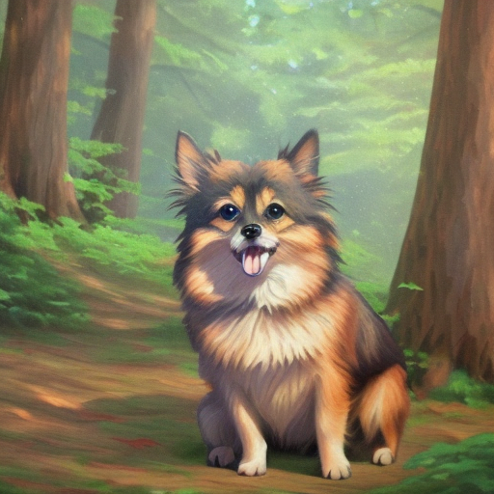

Slide 35
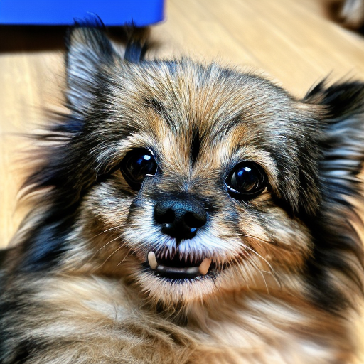
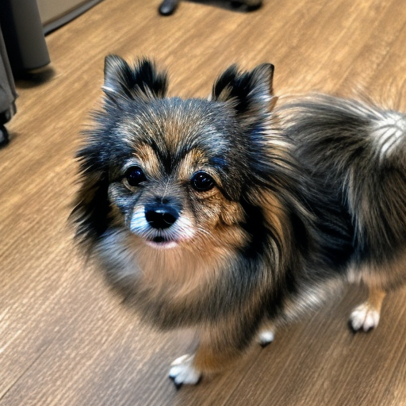

Slide 36
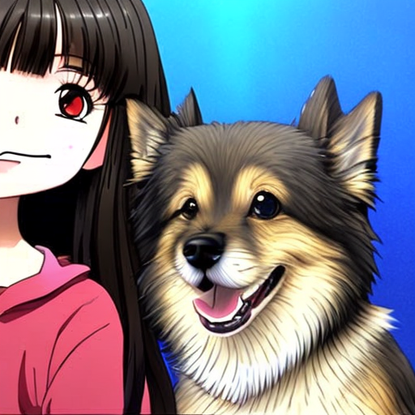
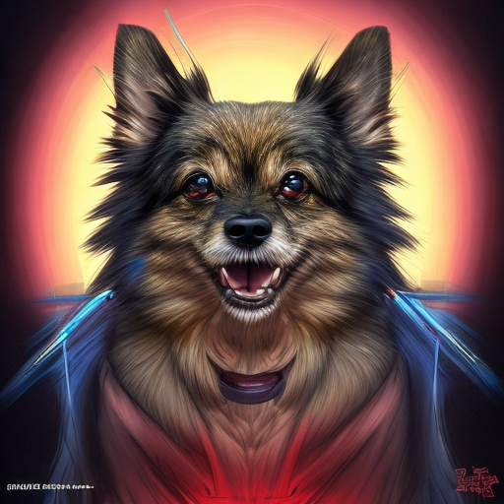

Slide 37
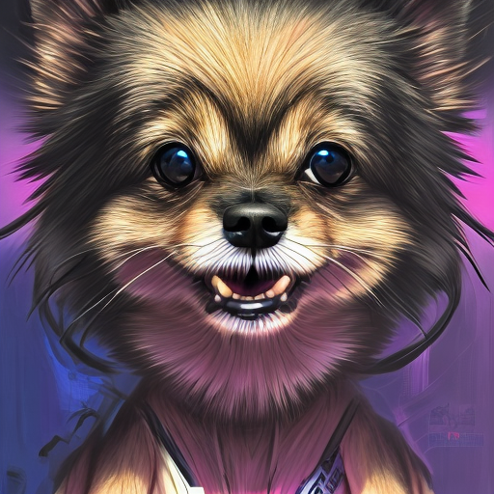
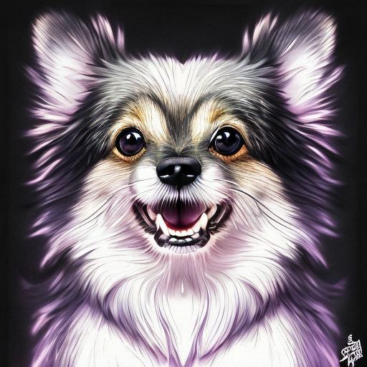

Slide 38



Slide 39



Slide 40



Slide 41



Slide 42



Slide 43



Slide 44


4. 이병헌

Slide 45



Slide 46



Slide 47



Slide 48



Slide 49



Slide 50


Slide 51





5. Style

Slide 52



Slide 53



Slide 54



Slide 55



Slide 56



Slide 57



Slide 58






6. my style

Slide 59



Slide 60



Slide 61


Slide 62



Slide 63



Slide 64



Slide 65



Slide 66



Slide 67


Slide 68
Prompt
4k, 8k, anime illustration
Good quality, oil painting, highly detailed, high resolution 을 주로 사용.

Slide 69
Practice 3 – style 위주로 실험

Slide 70






1. maple story

Slide 71




정규화 이미지

Slide 72





Slide 73




2. 아바타

Slide 74
"instance_prompt": "in ggava style“
"class_prompt": "in studio ghibli style, illustration, concept art, anime, trending on artstation"

Slide 75




정규화 이미지

Slide 76







Slide 77





3. 귀멸의 칼날

Slide 78
"class_prompt": "in anime style, good performance,
illustration, highly detailed eyes, highly detailed face, 4k, 8k, good quality",
==> 4k, 8k로 하니까 좀 더 화질이 좋아지고, highly detailed eyes로 하니까 눈을 더 집중적으로 생성한 image도 보였다.실제적으로도 눈을 잘 그려준다.
정규화 이미지도 색다르게 넣을 수 있다는 걸 알게 됨. 이게 어떤 영향이 끼치는 지는 알아봐야 된다. ( my style에서 나옴)
highly detailed eyes를 넣지 않은 model은 어떤지 봐야된다.==>성능 차이가 별로 없다. Prompt로 해결 가능.
귀멸의 칼날 style은 training step & 정규화 이미지 수를 기준으로 실험

Slide 79






Training step 2000, regular 100 -> 가장 일반적
정규화 이미지

Slide 80









Slide 81
다음에 나오는 실험들은 모두 highly detailed face를 빼고 실험함.
따라서 정규화 이미지는 이제 계속 비슷하다
Training step 2000 ~ 2800
정규화 이미지 10, 50, 100 의 값으로 실험

Slide 82





Training step 2000, regular 100 -> 2200, 100
정규화 이미지

Slide 83




Slide 84





Training step 2000, regular 100 -> 2200, 100 -> 2400, 100

Slide 85
Training step 2000, regular 100 -> 2200, 100 -> 2400, 100
점점 늘렸는데도 성능 차이가 별로 없고, prompt로 결과가 훨씬 좋아지는 경우도 있어서 방식을 바꿈
Training step을 똑같이 늘리고, 정규화 이미지 수도 바꿔줌

Slide 86





Training step 2000, regular 100 -> 2200, 100 -> 2400, 100
-> 2000, regular 10

Slide 87








Training step 2000, regular 100 -> 2200, 100 -> 2400, 100
-> 2000, regular 10 -> 2600, 10

Slide 88





Training step 2000, regular 100 -> 2200, 100 -> 2400, 100
-> 2000, regular 10 -> 2600, 10 -> 2800, 10

Slide 89



Training step 2000, regular 100 -> 2200, 100 -> 2400, 100
-> 2000, regular 10 -> 2600, 10 -> 2800, 10 -> 3000, 10

Slide 90



Slide 91
Training step 2000, regular 100 -> 2200, 100 -> 2400, 100
-> 2000, regular 10 -> 2600, 10 -> 2800, 10 -> 3000, 10
Training step을 3000, 정규화 이미지를 10장 썼는데도 성능이 나쁘지 않고, 주어진 instance를 잘 묘사하는 걸 볼 수 있었다.
반대로 Training step을 줄여봄

Slide 92

Training step 2000, regular 100 -> 2200, 100 -> 2400, 100
-> 2000, regular 10 -> 2600, 10 -> 2800, 10 -> 3000, 10
-> 800, 10

Slide 93

Training step 2000, regular 100 -> 2200, 100 -> 2400, 100
-> 2000, regular 10 -> 2600, 10 -> 2800, 10 -> 3000, 10
-> 800, 10 -> 500, 10

Slide 94




Slide 95

Training step 2000, regular 100 -> 2200, 100 -> 2400, 100
-> 2000, regular 10 -> 2600, 10 -> 2800, 10 -> 3000, 10
-> 800, 10 -> 500, 10 -> 500, 50

Slide 96



Slide 97
Training step을 낮추니까 바로 instance가 무너지는 걸 확인할 수 있었다.
Training step >> 정규화 이미지 수

Slide 98
Example Prompt
photo of person, running in the road, in mysszz style, highly detailed face, good performance, good quality, detailed eyes
negative : worst face, worst quality, normal quality, worst performance, distorted face, distorted eyes
A highly detailed illustration of anime character in mysszz style, highly detail,studio ghibli, trending on artstation, highly detailed face, good performance, good quality, detailed eyes
Negative : worst face, text, ugly, [out of frame], poorly drawn face, bad art, cloned face, worst quality, normal quality, worst performance, distorted face, distorted eyes
You are the universe experiencing itself., universe fulfilling the body, fantasy, renaissance aesthetic, star trek aesthetic, pastel colors aesthetic, intricate fashion clothing, highly detailed, surrealistic, digital painting, concept art, sharp focus, illustration,
Negative no watermarks
A highly detailed illustration of a cute girl in mysszz style, japan animation background, wide angle, night view, city, building, edge, highly detailed,studio ghibli, trending on artstation,
negative : worst face, text, ugly, poorly drawn face, bad art, cloned face, worst quality, normal quality, worst performance, distorted face, distorted eyes, disfigured, deformed, body out of frame

Slide 99
귀멸의 칼날 style의 경우 train의 이미지가 많아서 instance를 잘 묘사하나 싶어서
이번엔 train image가 6장인 my_style을 실험함.

Slide 100




4. My style
기존의 my style은 class prompt가 잘못 들어감
Class prompt : In style

Slide 101




기존의 train image는 그대로 넣고, class prompt를 제대로 넣어줌

Slide 102
instance prompt : qkrst
train : my style 6 images
class noun : in sketch style
Example prompt : A dream of being chased by a zombie in qkrst style, I'm a person and I'm carrying a bag and i'm running fast, highly detailed, Draw zombies realistically.

Slide 103




Slide 104





Slide 105





Slide 106





Slide 107
정규화 이미지가 잘못 들어간 경우랑 비교했을 때
훨씬 prompt에 대한 묘사가 늘어나고, instance를 좀 더 잘 표현했다.
Class image를 잘 줬을 때, 묘사가 더 좋아지는 걸 확인하기 위해 한 번 더 실험.

Slide 108
"instance_prompt": "in zwx style",
"class_prompt": "sketch art pictures, full body, good performance, good quality",

Slide 109





Slide 110



Slide 111




Slide 112



기존과 비교

Slide 113
Training step = Train image X 200
정규화 이미지 수 = Train image X 10
Priority : Training step >> class prompt >= 정규화 이미지 수
정규화 이미지가 없어도 작동은 하니까 training step이 제일 중요
Class prompt 가 있어도 제대로 넣지 않으면 성능이 그닥
Class prompt까지 잘 주면 좀 더 잘 묘사..?

